Slide 1
CHÀO MỪNG CÁC EM
ĐẾN BUỔI HỌC HÔM NAY!

Slide 2

KHỞI ĐỘNG
Sau khi học về cấu trúc lặp, bạn Khoa có ý tưởng tạo chương trình mô tả chú vẹt bay liên tục trên sân khấu như sau:
Nhân vật: vẹt.
Sân khấu: phông nền bầu trời hoặc nền mặc định.
Hành động của nhân vật: lặp lại liên tục các hành động sau:
1. Di chuyển 10 bước. 2. Vỗ cánh.
3. Đợi 1 giây. 4. Nếu chạm cạnh sân khấu thì bật lại.
Em hãy cùng bạn Khoa thực hành tạo chương trình đó nhé.

Slide 3
BÀI 12. THỰC HÀNH
SỬ DỤNG LỆNH LẶP

Slide 4
NỘI DUNG BÀI HỌC
THỰC HÀNH TẠO CHƯƠNG TRÌNH:
Nhiệm vụ 1:
Tạo khối lệnh tuần tự thực hiện 4 hành động.
Nhiệm vụ 2:
Sử dụng lệnh lặp cho khối lệnh tuần tự để điều khiển nhân vật lặp lại các hành động.

Slide 5

NHIỆM VỤ 1:
Tạo khối lệnh điều khiển nhân vật vẹt thực hiện tuần tự các hành động

Slide 6
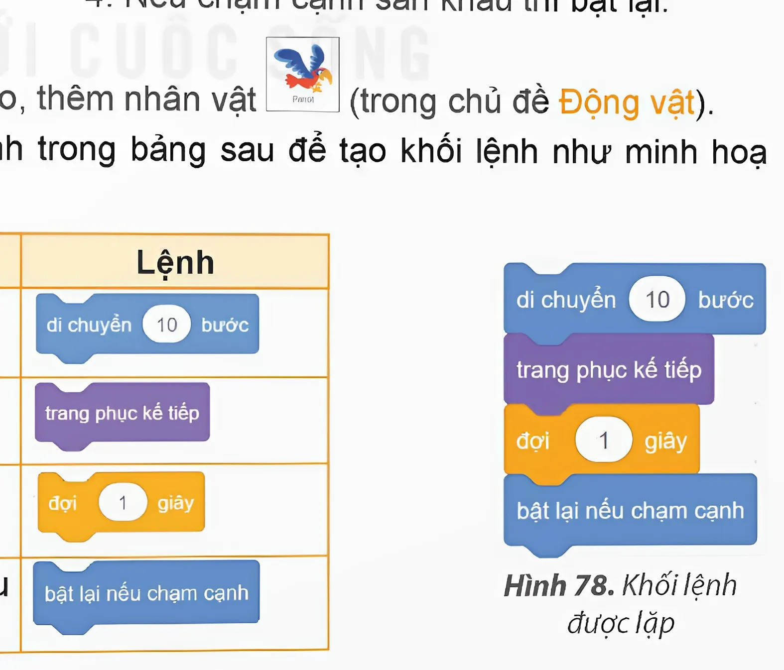
Nhiệm vụ
Tạo khối lệnh điều khiển nhân vật vẹt thực hiện tuần tự các hành động:
1. Di chuyển 10 bước.
2. Vỗ cánh.
3. Đợi 1 giây.
4. Nếu chạm cạnh sân khấu thì bật lại.
Hình 78. Khối lệnh được lặp

Slide 7

Hướng dẫn thực hiện
  Bước 1: Xóa nhân vật mèo, thêm nhân vật (trong chủ đề Động vật).
  Bước 2: Sử dụng các lệnh trong bảng để tạo khối lệnh như Hình 78:
Hành động | Lệnh
Vẹt di chuyển 10 bước
Vẹt vỗ cánh
Hành động | Lệnh
Đợi 1 giây
Nếu chạm cạnh sân khấu thì bật lại
  Bước 3: Lưu tệp với tên HanhDongCuaVet vào thư mục của em.

Slide 8

NHIỆM VỤ 2:
Tạo ba chương trình

Slide 9
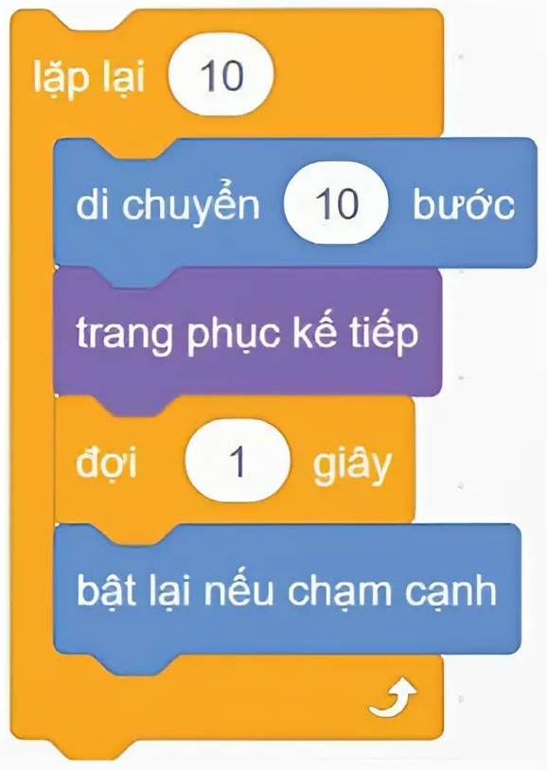


Nhiệm vụ
Tạo ba chương trình thực hiện các yêu cầu sau:
a. Vẹt bay 10 lần.
b. Vẹt bay liên tục.
c. Vẹt bay liên tục cho đến khi nháy chuột.
Hình 79. Khối lệnh vẹt bay 10 lần
Hình 80. Chương trình vẹt bay 10 lần
Hình 81. Vẹt bay liên tục

Slide 10

Hướng dẫn thực hiện
a. Vẹt bay 10 lần
  Bước 1: Mở tệp HanhDongCuaVet đã tạo ở nhiệm vụ 1.
  Bước 2: Chỉnh sửa chương trình:
  • Kéo thả lệnh “lặp lại” vào chương trình.
  • Bổ sung lệnh để vẹt không bị lộn ngược.
Hình 80. Chương trình vẹt bay 10 lần

Slide 11
Hướng dẫn thực hiện
a. Vẹt bay 10 lần
  Bước 3: Chạy thử chương trình và quan sát kết quả.
  Bước 4: Lưu tệp với tên là VetBay1 vào thư mục của em.
Hình 80. Chương trình vẹt bay 10 lần

Slide 12
Hướng dẫn thực hiện
b. Vẹt bay liên tục
  Bước 1: Mở tệp HanhDongCuaVet đã tạo ở nhiệm vụ 1.
  Bước 2: Chỉnh sửa chương trình:
  • Kéo thả lệnh lặp “liên tục” vào chương trình.
  • Bổ sung lệnh như Hình 81 để vẹt không bị lộn ngược.
Hình 81. Vẹt bay liên tục

Slide 13
Hướng dẫn thực hiện
b. Vẹt bay liên tục
  Bước 3: Chạy thử chương trình và quan sát kết quả.
  Bước 4: Lưu tệp với tên là VetBay2 vào thư mục của em.
Hình 81. Vẹt bay liên tục

Slide 14
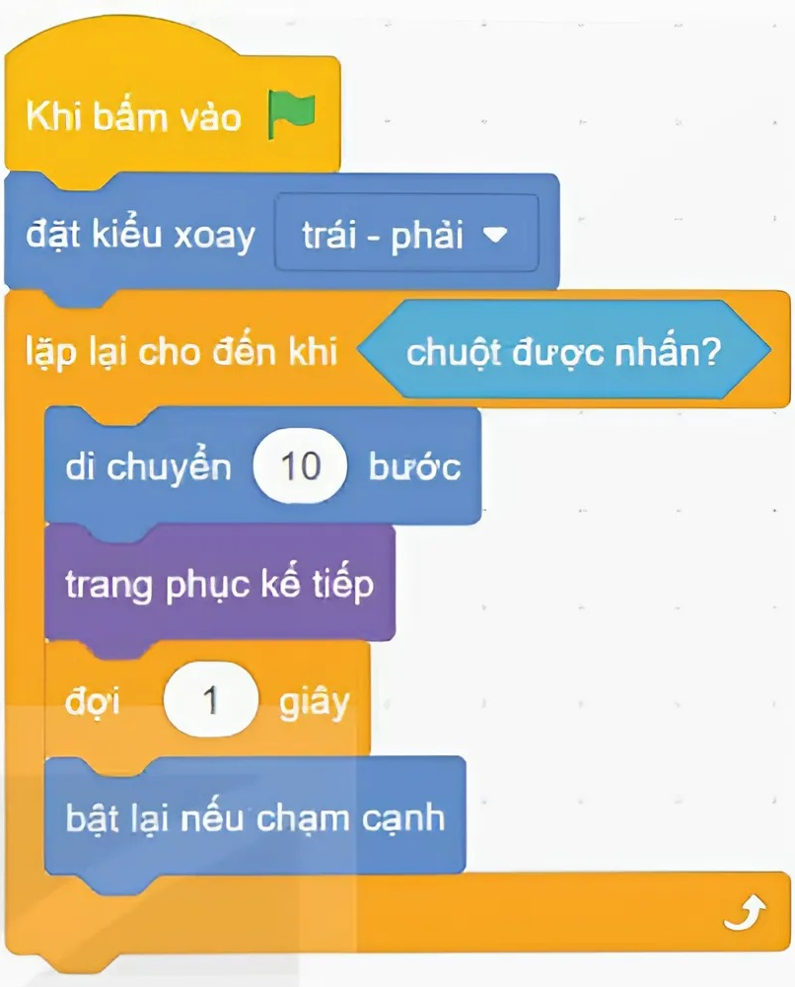

c. Vẹt bay liên tục cho đến khi nháy chuột
  Bước 1: Mở tệp chương trình HanhDongCuaVet đã tạo ở nhiệm vụ 1.
  Bước 2: Chỉnh sửa chương trình:
  • Kéo thả lệnh “lặp lại cho đến khi” vào chương trình.
  • Trong nhóm lệnh “Cảm biến”, kéo thả vào ô điều kiện.
  • Bổ sung lệnh như Hình 82 để vẹt không bị lộn ngược.
Hình 82. Vẹt bay liên tục cho đến khi nháy chuột

Slide 15
c. Vẹt bay liên tục cho đến khi nháy chuột
  Bước 3: Chạy thử chương trình, nháy chuột và quan sát kết quả xem vẹt có dừng bay hay không.
  Bước 4: Lưu tệp với tên là VetBay3 vào thư mục của em.
Hình 82. Vẹt bay liên tục cho đến khi nháy chuột

Slide 16

LUYỆN TẬP
Câu 1. Tạo khối lệnh để nhân vật thực hiện tuần tự các hành động sau:
1. Di chuyển 20 bước. 2. Thay đổi động tác. 3. Đợi 1 giây.
Câu 2. Sử dụng lệnh lặp tạo ba chương trình, mỗi chương trình thực hiện một yêu cầu sau:
a. Lặp lại 15 lần khối lệnh ở Câu 1.
b. Lặp liên tục khối lệnh ở Câu 1.
c. Lặp khối lệnh ở Câu 1 cho đến khi nháy chuột.

Slide 17


VẬN DỤNG
Em hãy tạo chương trình sử dụng lệnh lặp với số lần biết trước để vẽ hình vuông.

Slide 18
CẢM ƠN CÁC EM
ĐÃ CHÚ Ý LẮNG NGHE!

